Slide 1
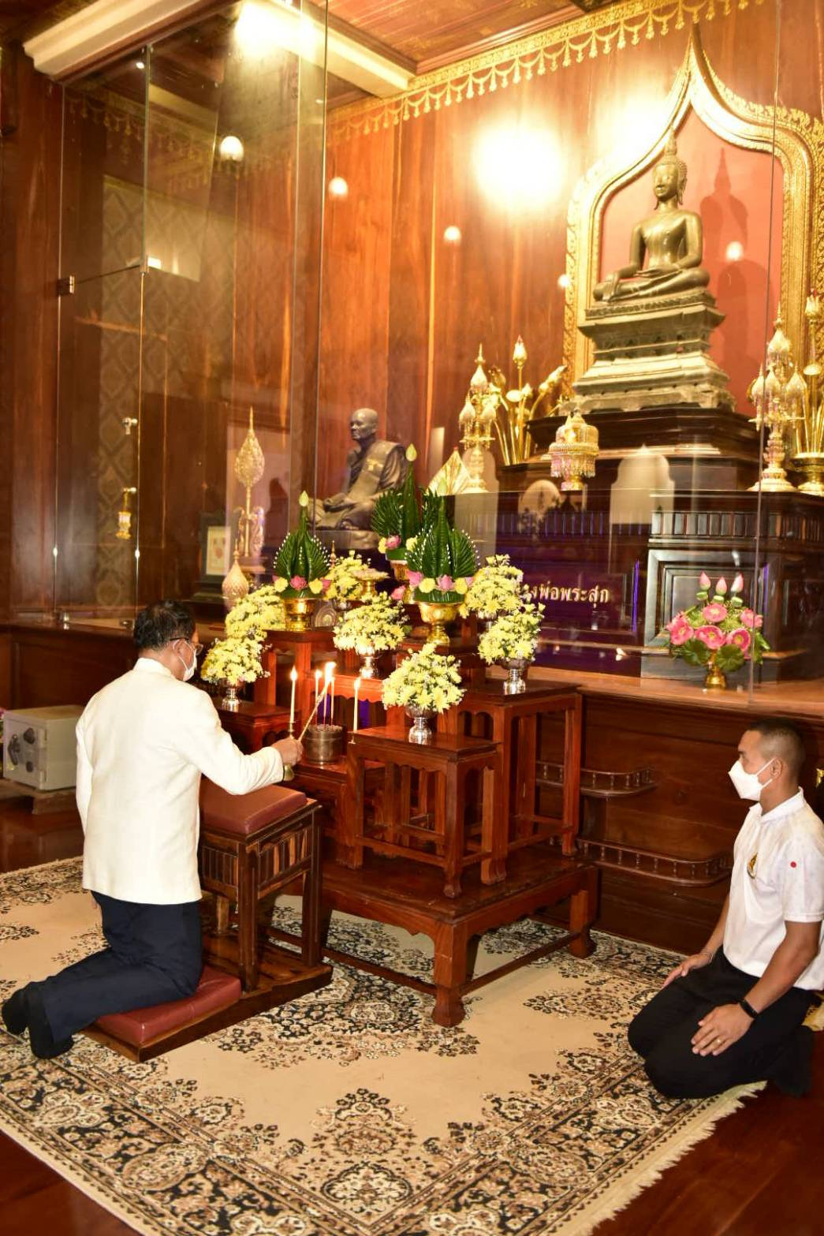
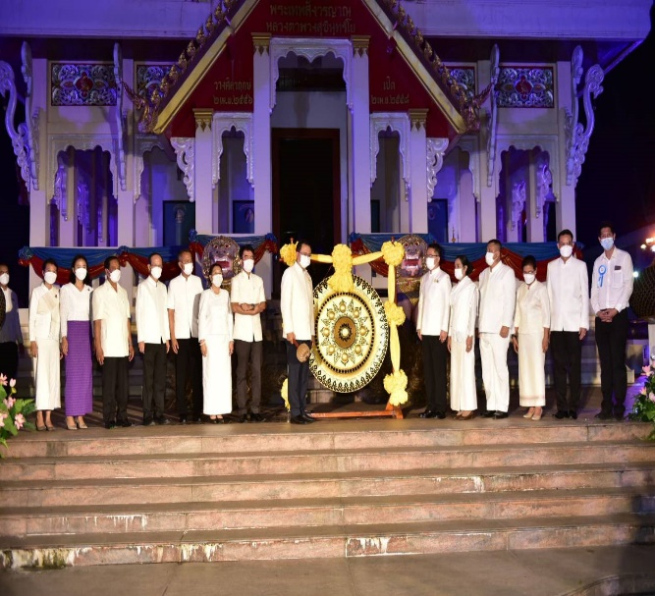
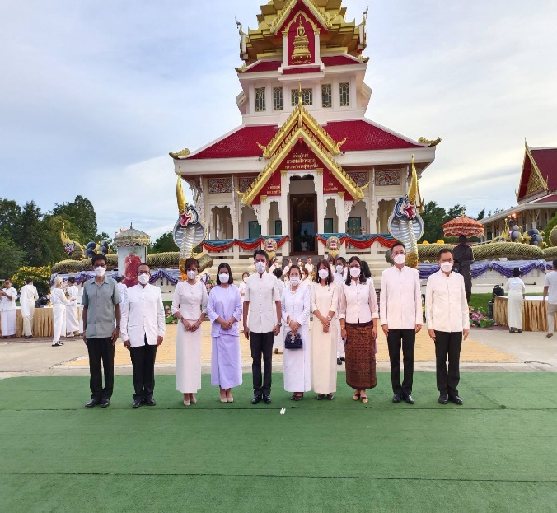
วันที่ 11 พฤษภาคม 2565 เวลา 17.30 น. นายสมยศ นามพุทธา ท้องถิ่นจังหวัดยโสธร ร่วมพิธีเปิดงานประเพณีสืบสานงานนมัสการหลวงพ่อพระสุก ประจำปี พ.ศ.2565 ณ วัดศรีธรรม (พระอารามหลวง) ตำบลในเมือง อำเภอเมืองยโสธร จังหวัดยโสธร โดยมี นายชลธี ยังตรง ผู้ว่าราชการจังหวัดยโสธร เป็นประธาน

